Slide 1
Опыт реализации кластерной модели развития дзюдо в Калининском районе
(детский сад - образовательная школа - спортивная школа)

Slide 2
а
Спортивная школа по дзюдо имени А.С. Рахлина
была открыта в 2014 году

Slide 3
л
В мае 2015 года
школе присвоено имя Анатолия
Семёновича
Рахлина

Slide 4
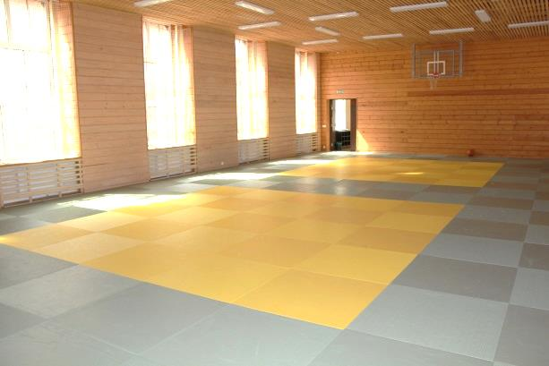
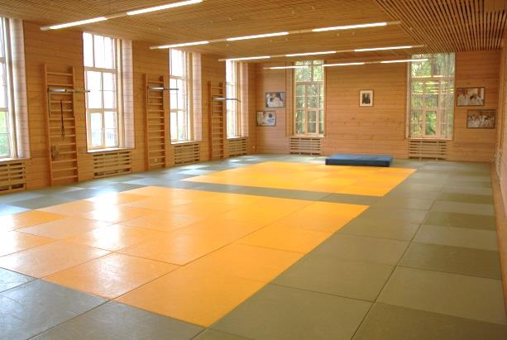
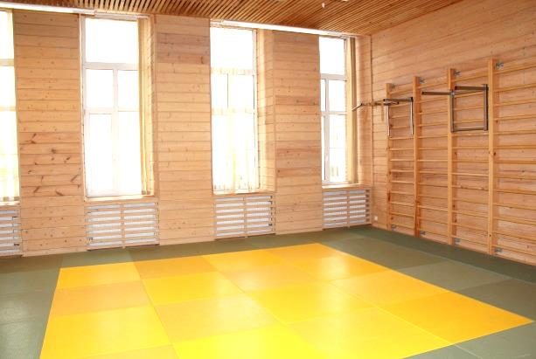
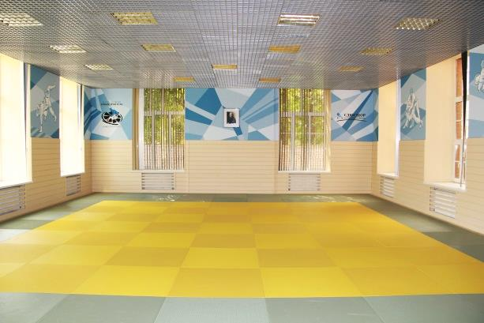
п
Залы
дзюдо

Slide 5
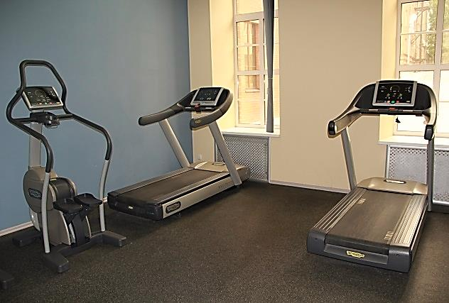
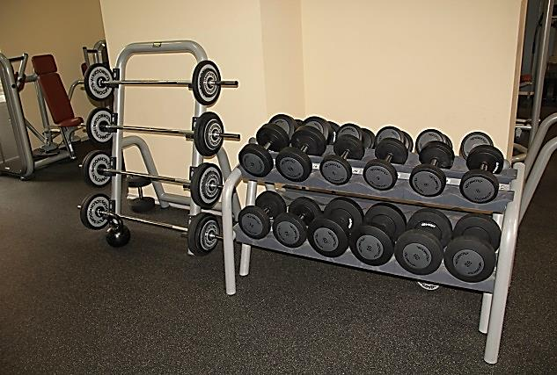
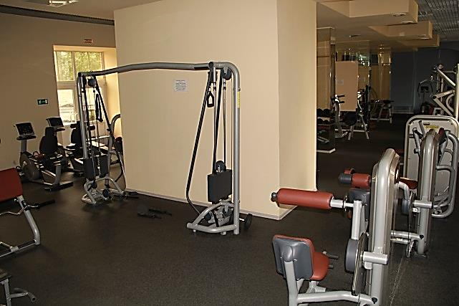
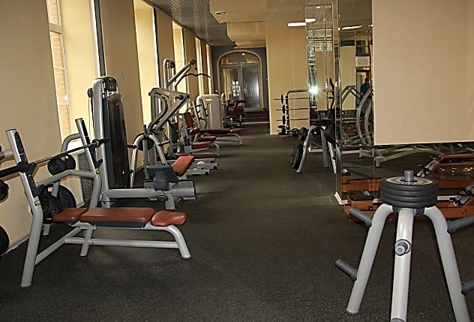
р
Тренажёрный зал

Slide 6
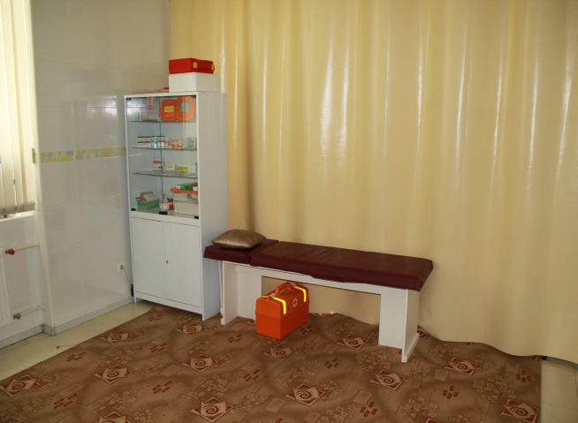
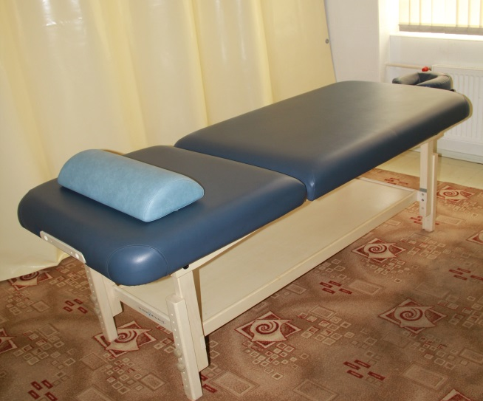
а
Медицинский и
массажный кабинеты

Slide 7
с
Зал дзюдо на базе ГБОУ СОШ № 146
(ул. Замшина д.31)
ДО РЕМОНТА
ПОСЛЕ РЕМОНТА

Slide 8
О
Идея и задачи проекта
«Мой первый визит в большой спорт»
Приобщение воспитанников дошкольных учреждений к регулярным занятиям ФКиС
Выявление одаренных детей для привлечения к занятию видом спорта дзюдо
Увеличение числа детей занимающихся ФКиС
Воспитание социально активного подрастающего поколения
Пропаганда здорового образа жизни
Популяризация и развитие вида спорта дзюдо в Санкт-Петербурге

Slide 9
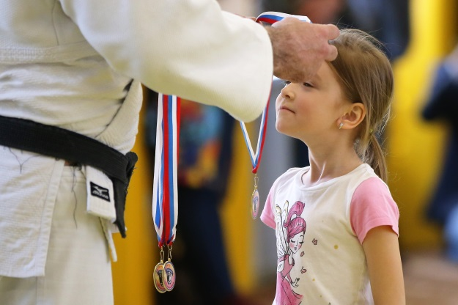
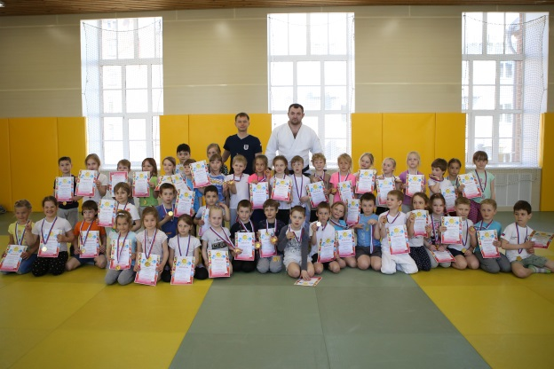
О
Реализация проекта

Slide 10
О
Система работы
Разработка положения о проведении спортивной акции «Мой первый визит в большой спорт»
Заключение договоров о сотрудничестве (СШОР-СОШ-ДОУ)
Организация и согласование перевозки воспитанников с районными ГИБДД
Реализация программы для дошкольников

Slide 11
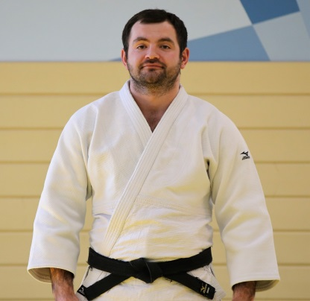
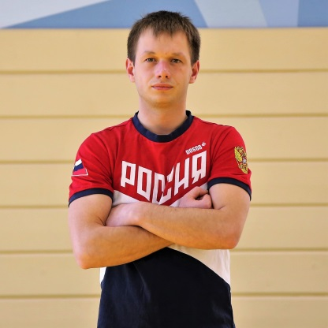
О
Тренерский состав
В СШОР по дзюдо имени А.С. Рахлина работают более 20 тренеров
Непосредственное участие в акции принимают:
Мастер спорта по дзюдо Кушпита Артур Михайлович
Мастер спорта по спортивной гимнастике Мальков Дмитрий Александрович

Slide 12
о
СПАСИБО ЗА ВНИМАНИЕ!

